Slide 1


“NHIỆT LIỆT CHÀO MỪNG THẦY CÔ GIÁO VÀ CÁC EM HỌC SINH ĐẾN VỚI TIẾT HỌC NGÀY HÔM NAY”
Họ và tên giáo viên: Lê Phương Anh
Năm học: 2024- 2025

Slide 3
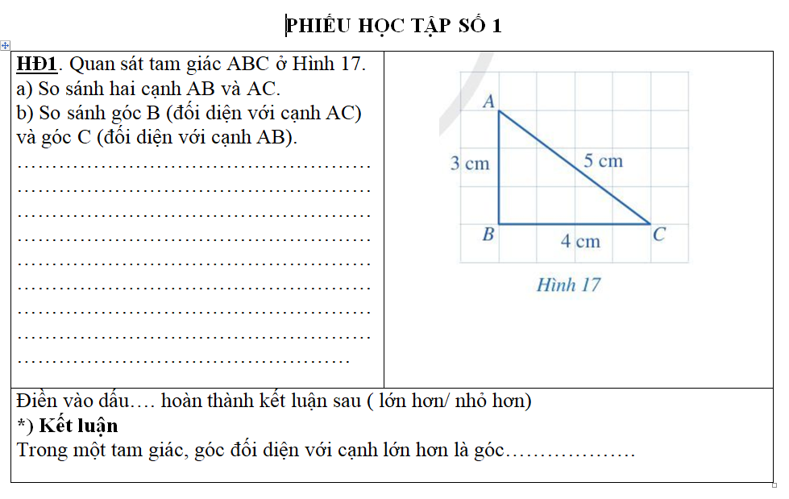
lớn hơn

Slide 4
Ví dụ 1: Cho tam giác ABC, AB= 5cm, BC= 7cm.
So sánh góc A và góc C

Slide 5
Luyện tập 1: Cho tam giác MNP, MN= 4cm, NP=5cm, MP= 6cm. Tìm góc nhỏ nhất, góc lớn nhất của tam giác MNP.

Slide 7
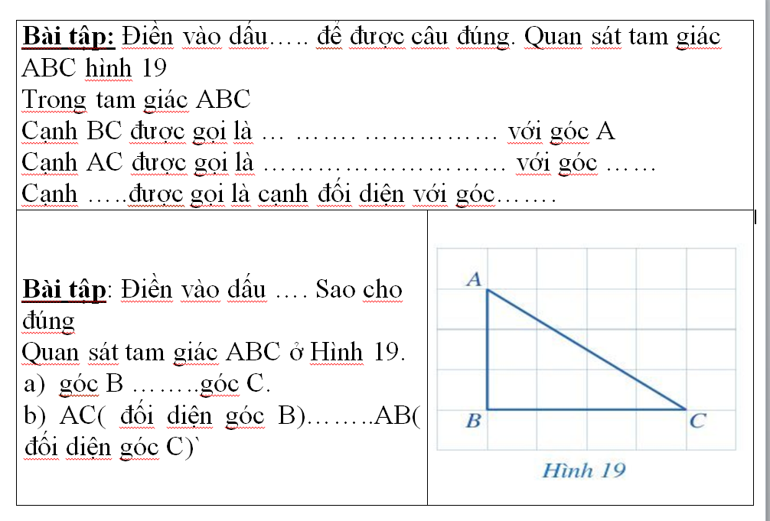
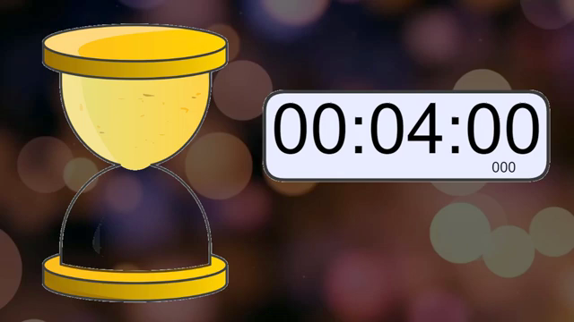
PHIẾU HỌC TẬP SỐ 2
Em có nhận xét gì về mối quan hệ giữa cạnh đối diên với góc lớn hơn trong tam giác?

Slide 8
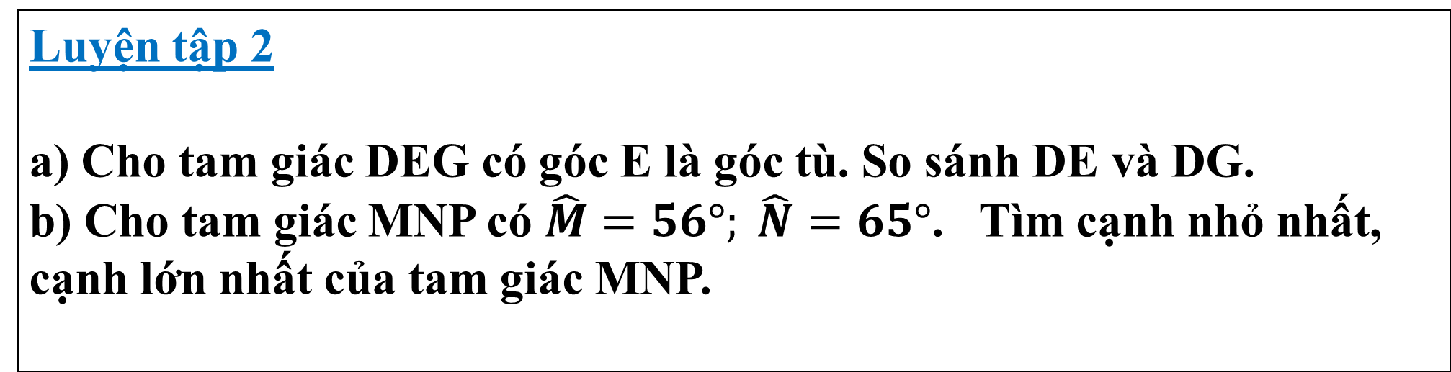
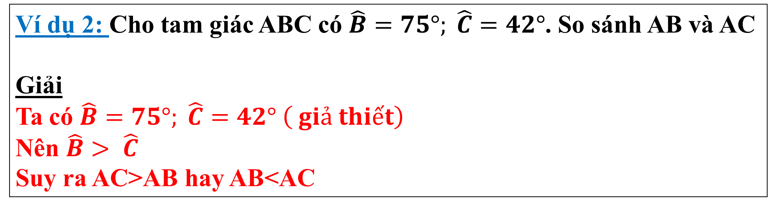
Ví dụ 2: Cho tam giác ABC có $\hat{B}=75°; \hat{C}=42°$. So sánh AB và AC
Giải
Ta có $\hat{B}=75°; \hat{C}=42° \left( giả thiết\right)$
Nên $\hat{B}> \hat{C}$
Suy ra AC>AB hay AB<AC
Luyện tập 2
a) Cho tam giác DEG có góc E là góc tù. So sánh DE và DG.
b) Cho tam giác MNP có $\hat{M}=56°; \hat{N}=65°$. Tìm cạnh nhỏ nhất, cạnh lớn nhất của tam giác MNP.

Slide 10
Nhận xét
Trong tam giác vuông, cạnh huyền là cạnh lớn nhất.
Trong tam giác tù, cạnh đối diện góc tù là cạnh lớn nhất.

Slide 11
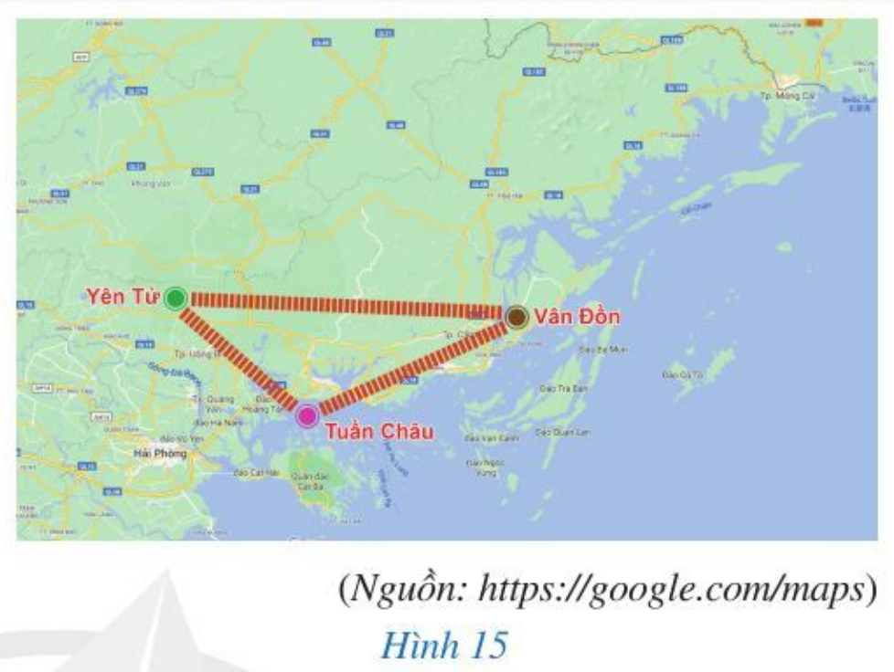
Trong hai vị trí Yên Tử và Tuần Châu vị trí nào gần Vân Đồn hơn?

Slide 12


ĐƯỜNG LÊN ĐỈNH
MATHEMATICS
Notes:
Chào mừng quý thầy cô và các em đến với tiết học ngày hôm nay của lớp 10D2. Khác với thông lệ, ngày hôm nay các em sẽ là thí sinh để cùng tham gia Gameshow “ Đường lên đỉnh Olympia” với 1 cuộc so tài vô cùng quyết liệt.

Slide 13
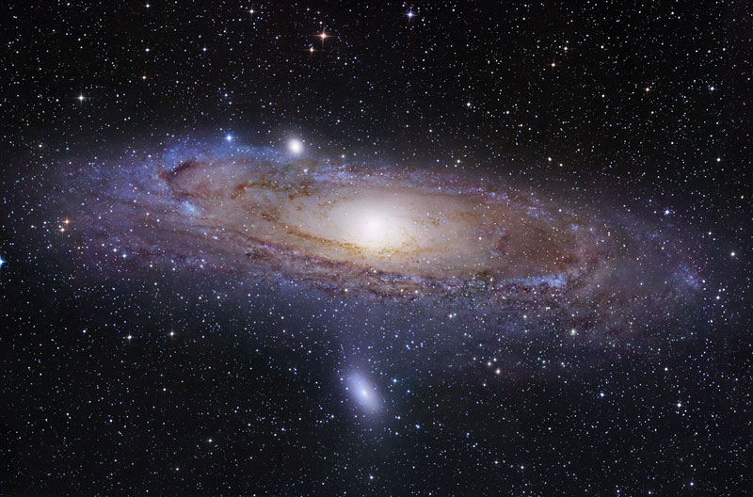

Đường lên đỉnh Mathematics
KHỞI ĐỘNG
VƯỢT CHƯỚNG NGẠI VẬT
VỀ ĐÍCH

Slide 14

VÒNG 1
KHỞI ĐỘNG
( Bộ 3 câu hỏi)
Các đội cùng trả lời câu hỏi trong thời gian quy định. Mỗi câu trả lời đúng sẽ được 10 điểm.
Notes:
Vòng thi thứ nhất: KHỞI ĐỘNG xin được phép bắt đầu!

Slide 15
1
Câu 1. Chọn câu trả lời đúng nhất. Ba cạnh của tam giác có độ dài là 6cm; 7cm; 8cm. Góc lớn nhất là góc
A. đối diện với cạnh có độ dài 6cm
B. đối diện với cạnh có độ dài 7cm
C. đối diện với cạnh có độ dài 8cm
D. Ba cạnh có độ dài bằng nhau
1
9
3
0
7
2
5
10
4
6
8
ĐÁP ÁN
C
ANS
Notes:
Các em vừa xem xong videoclip, và bây giờ chúng ta hãy sẵn sàng thảo luận thật nhanh và viết đáp án vào bảng nhóm nhỏ. Mỗi câu hỏi chúng ta chỉ có 10s để trả lời. Khi có hiệu lệnh, các nhóm cùng giơ bảng kết quả nhé. Các em đã nắm luật chơi chưa?
Cô sẽ bắt đầu với câu hỏi số 1…………xin chúc mừng các nhóm….đã có câu trả lời vô cùng chính xác

Slide 16
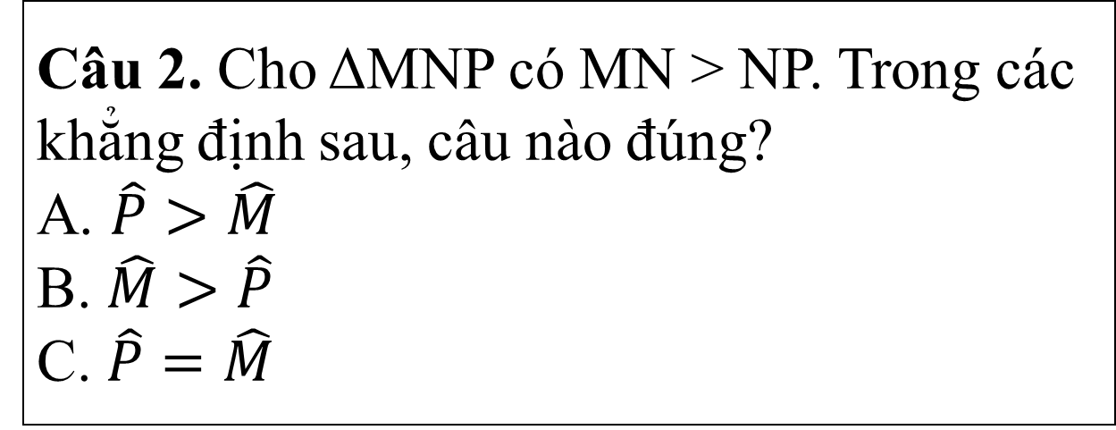
2
Câu 2. Cho ΔMNP có MN > NP. Trong các khẳng định sau, câu nào đúng?
A. $\hat{P}>\hat{M}$
B. $\hat{M}>\hat{P}$
C. $\hat{P}=\hat{M}$
1
9
3
0
7
2
5
10
4
6
8
ĐÁP ÁN
A
ANS
Notes:
Các em vừa xem xong videoclip, và bây giờ chúng ta hãy sẵn sàng thảo luận thật nhanh và viết đáp án vào bảng nhóm nhỏ. Mỗi câu hỏi chúng ta chỉ có 10s để trả lời. Khi có hiệu lệnh, các nhóm cùng giơ bảng kết quả nhé. Các em đã nắm luật chơi chưa?
Cô sẽ bắt đầu với câu hỏi số 1…………xin chúc mừng các nhóm….đã có câu trả lời vô cùng chính xác

Slide 17
3
Câu 3. Trong các khẳng định sau, khẳng định nào sai?
A. Trong một tam giác, cạnh đối diện với góc lớn hơn là cạnh lớn hơn.
B. Trong tam giác vuông, cạnh huyền là cạnh lớn nhất.
C. Trong tam giác vuông, cạnh huyền là cạnh nhỏ nhất
D. Trong tam giác tù, cạnh đối diện với góc tù là cạnh lớn nhất
1
9
3
0
7
2
5
10
4
6
8
ĐÁP ÁN
C
ANS
Notes:
Các em vừa xem xong videoclip, và bây giờ chúng ta hãy sẵn sàng thảo luận thật nhanh và viết đáp án vào bảng nhóm nhỏ. Mỗi câu hỏi chúng ta chỉ có 10s để trả lời. Khi có hiệu lệnh, các nhóm cùng giơ bảng kết quả nhé. Các em đã nắm luật chơi chưa?
Cô sẽ bắt đầu với câu hỏi số 1…………xin chúc mừng các nhóm….đã có câu trả lời vô cùng chính xác

Slide 18
VÒNG 2
VƯỢT CHƯỚNG NGẠI VẬT
( 3 hàng ngang và 1 từ khóa)
Các đội dơ tay trả lời câu hỏi. Đội nhanh nhất trả lời đúng sẽ được 20 điểm. Trả lời sai bị trừ 10 điểm.
Trả lời đúng từ khóa được 30 điểm ( cộng số điểm của các ô câu hỏi chưa lật). Sai dừng cuộc chơi trừ 20 điểm.

Slide 19
ĐỐI DIỆN
1
G Ó C
2
B
É
H
Ơ
N
3
L
Ớ
N
H
Ơ
N
( 7chữ cái)
ANS
Notes:
Chướng ngại vật hôm nay của chúng ta là 1 hàng ngang gồm có 10 chữ cái, chúng ta có 3 hàng ngang gợi ý để trả lời chướng ngại vật.
Trả lời đúng 1 gợi ý được cộng 1 điểm, sai không bị trừ điểm. Các nhóm đưa đáp án trả lời trước thời gian qui định được cộng thêm 1 điểm
Nhóm trả lời được chướng ngại vật sẽ được cộng thêm 2 điểm. Các em có thể đưa tín hiệu trả lời chướng ngại vật bất cứ lúc nào.
Các nhóm đã sẵn sàng nhé! Chúng ta sẽ đến với ô hàng ngang thứ 1
KẾT THÚC gói câu hỏi, có nhóm nào chúng ta tìm ra được từ khóa chưa?

Slide 20
1
Điền từ còn thiếu trong câu sau:
“Trong một tam giác, …. đối diện với cạnh lớn hơn là …. lớn hơn”
19
20
13
14
11
8
10
16
3
0
15
2
4
1
18
12
5
9
17
6
7
Ô CHỮ
G Ó C
ANS
TIME
BACK
Notes:
Hàng ngang thứ nhất là 1 ô số, các nhóm có 20s để quan sát SGK, TL nhanh và viết kết quả vào bảng nhóm
Phần này, cô sẽ mời bạn Việt đọc lớn từng câu hỏi để chúng ta cùng nghe.
Câu số 1: Lớp vỏ TD gồm mấy bộ phận? Thời gian bắt đầu

Slide 21
1
Điền từ còn thiếu trong câu sau:
“Trong một tam giác, cạnh đối diện với góc bé hơn là cạnh…..”
19
20
13
14
11
8
10
16
3
0
15
2
4
1
18
12
5
9
17
6
7
Ô CHỮ
B
É
H
Ơ
N
ANS
TIME
BACK
Notes:
Hàng ngang thứ nhất là 1 ô số, các nhóm có 20s để quan sát SGK, TL nhanh và viết kết quả vào bảng nhóm
Phần này, cô sẽ mời bạn Việt đọc lớn từng câu hỏi để chúng ta cùng nghe.
Câu số 1: Lớp vỏ TD gồm mấy bộ phận? Thời gian bắt đầu

Slide 22
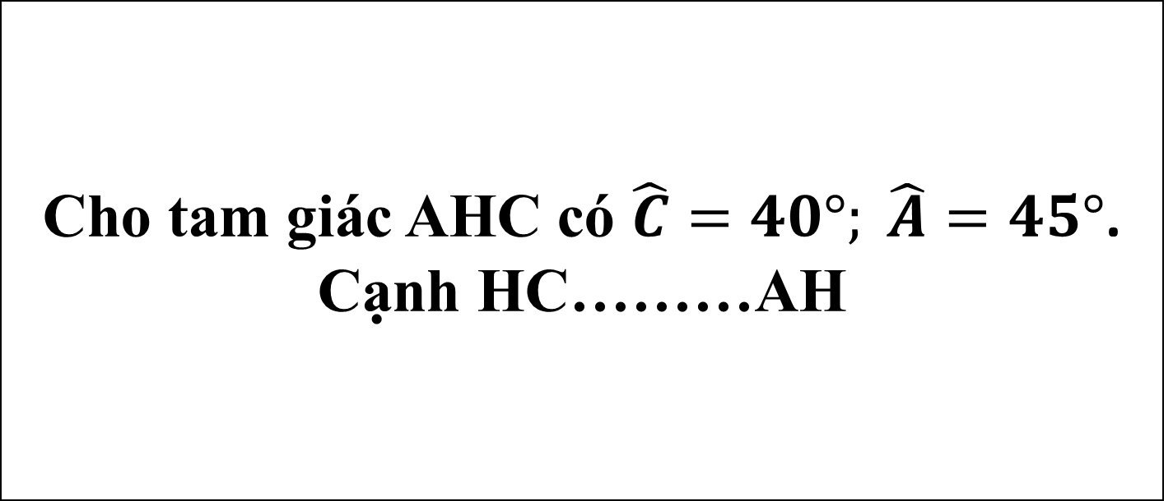
1
Cho tam giác AHC có $\hat{C}=40°; \hat{A}=45°$.
Cạnh HC………AH
19
20
13
14
11
8
10
16
3
0
15
2
4
1
18
12
5
9
17
6
7
Ô CHỮ
L
Ớ
N
H
Ơ
N
ANS
TIME
BACK
Notes:
Hàng ngang thứ nhất là 1 ô số, các nhóm có 20s để quan sát SGK, TL nhanh và viết kết quả vào bảng nhóm
Phần này, cô sẽ mời bạn Việt đọc lớn từng câu hỏi để chúng ta cùng nghe.
Câu số 1: Lớp vỏ TD gồm mấy bộ phận? Thời gian bắt đầu

Slide 23
VÒNG 3
VỀ ĐÍCH
( 1 câu hỏi)
Các đội dơ tay trả lời câu hỏi. Đội nhanh nhất trả lời đúng sẽ được 30 điểm. Trả lời sai bị trừ 15 điểm.
Notes:
Vòng thi này gồm 1 gói 3 câu hỏi, mỗi câu hỏi các nhóm có tối đa 30s để trả lời đáp án vào bảng nhóm. Các thí sinh quan sát trên màn hình, dựa vào SGK, thảo luận và viết nhanh đáp án. Mỗi câu trả lời đúng được 1 điểm, các nhóm đưa bảng trước thời gian quy định sẽ được cộng thêm 1 điểm, đưa sau thời gian sẽ mất lượt trả lời. Các em đã hiểu luật chơi? Sẵn sang nhé!

Slide 24
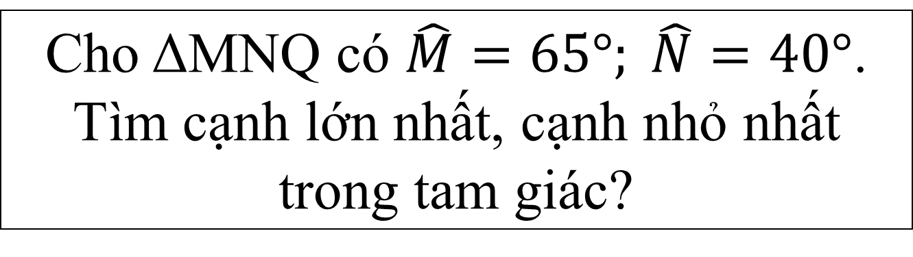
Cho ΔMNQ có $\hat{M}=65°; \hat{N}=40°$.
Tìm cạnh lớn nhất, cạnh nhỏ nhất trong tam giác?

Slide 25
Cho ΔMNQ có $\hat{M}=65°; \hat{N}=40°$.
Tìm cạnh lớn nhất, cạnh nhỏ nhất trong tam giác?
ĐÁP ÁN
Cạnh MN lớn nhất
Cạnh MQ bé nhât

Slide 27
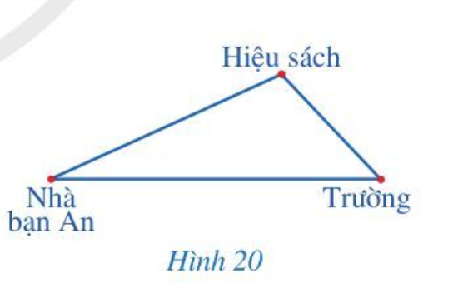
Bài tập: Bạn An có hai con đường đi từ nhà đến trường. Đường đi thứ nhất là đường đi thẳng từ nhà đến trường, đường đi thứ hai là đường đi thẳng từ nhà đến hiệu sách rồi đi thẳng từ hiệu sách đến trường (Hình 20). Theo em, bạn An đi từ nhà đến trường theo đường nào sẽ gần hơn?

Slide 28


1
Xem lại kiến thức đã học
Hướng dẫn
về nhà
Xem trước mục II Bất đẳng thức tam giác.
BTVN: Bài 1,2 (SGK/76)
2
Notes:
Hoàn thành bài nào GV linh động viết vào nhé

Slide 29


